Slide 1
Основы графической грамоты

Slide 2
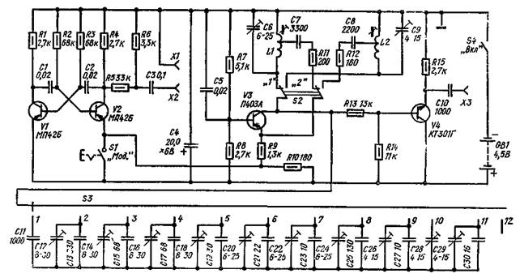
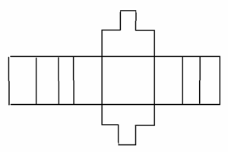
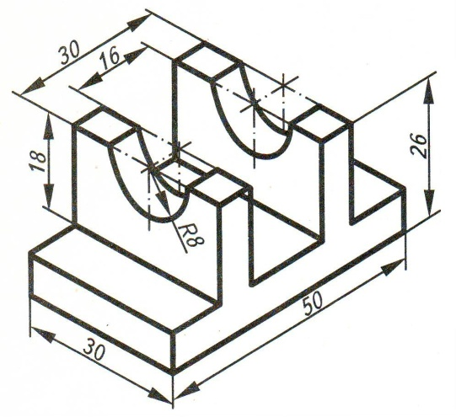
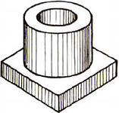
Графика (греч.) – «чертить», «рисовать линией»
Графические изображения:
Схема – передаёт принцип работы устройства
Развёртка – для изготовления детали из листового материала
Технический рисунок – наглядное изображение, выполненное от руки на глаз
Наглядное изображение

Slide 3
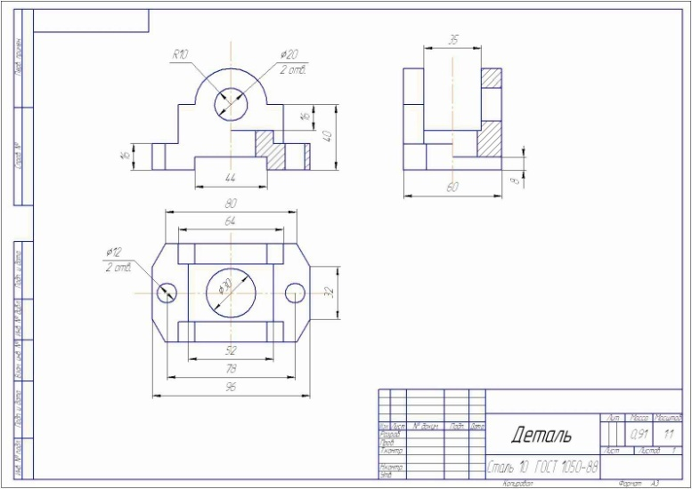
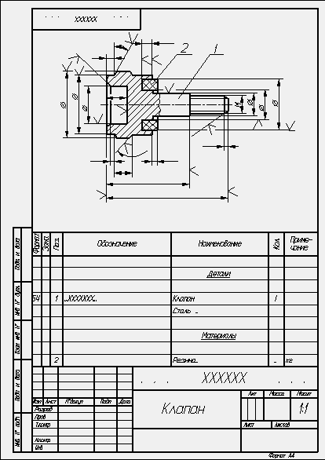
Чертёж детали – документ, содержащий изображение детали и служащий для её изготовления и контроля.
Эскиз детали – чертёж, выполненный от руки с соблюдением пропорций на глаз
Сборочный чертёж – для сборки изделия, состоящего и нескольких деталей
Черчение - учебная дисциплина, изучающая правила выполнения и чтения чертежей.

Slide 4
Читать – значит понимать чертёж, а чтобы он был понятен всем, необходимы общие единые правила.
Приняты и действуют государственные стандарты –ГОСТы
Единой системы конструкторской документации – ЕСКД
ГОСТ ЕСКД – это документ, устанавливающий единые правила выполнения и оформления чертежей.
ГОСТ 2.301 – 84 (2 – ЕСКД, 3 – группа, 01 – номер, 84 – год регистрации)
Соблюдение стандартов обязательно для всех организаций!
(Стандарты установлены не только на конструкторские документы, но и на все виды продукции, выпускаемой предприятиями)

Slide 5
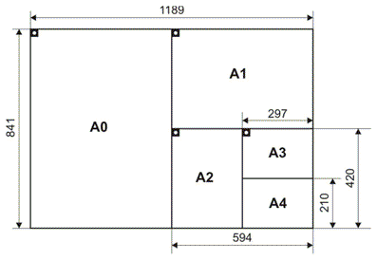
Форматы.
Чертежи выполняют на листах определенных размеров.
ГОСТ ЕСКД устанавливает строго определенные форматы листов: А0, А1, А2, А3, А4.
форматы могут быть получены последовательным делением формата А0
Размеры форматов (мм):
А0 841 × 1189
А1 594 × 841
А2 420 × 594
А3 297 × 420
А4 210 × 297
При необходимости допускается применять формат А5 (148×210 мм)

Slide 6
Рамка
Каждый чертеж должен иметь рамку, ограничивающую его поле.
Линии рамки проводят сверху, справа и снизу на расстоянии 5 мм от края
а с левой стороны - на расстоянии 20 мм (для подшивки чертежей)
Внимание! Формат А4 располагается только вертикально.
Остальные - можно располагать и вертикально, и горизонтально.

Slide 7
Основная надпись
В правом нижнем углу листа
помещают
основную надпись чертежа.

Slide 9
Линии чертежа
ГОСТ ЕСКД устанавливает:
- наименование,
- начертание,
- толщину и
- назначения линий
Стандарт предусматривает
толщину линии видимого контура S - от 0,5 до 1,4 мм., (которая должна выдерживаться на всем чертеже, включая рамку и основную надпись).
Толщины тонких линий определяются в зависимости от основной сплошной линии.
Штрихпунктирные линии должны начинаться и заканчиваться штрихом, а не точкой.
Центр окружности отмечается пересечением штрихов.
Осевые и центровые линии должны выходить за контуры изображения на 3-5 мм.
Все линии должны быть одинаковой яркости и хорошо просматриваться!

Slide 10
- 1мм - видимый контур
- 0,3мм – построение, штриховка, размерные, выносные
обрыв, разграничение
невидимый контур
- осевая, центровая
- линии сечений и разрезов
- обрыв в строительных чертежах
- сгиб (в развёртках)

Slide 11
Домашнее задание:
П. 1-2,
форзац 2 - таблица «Линии чертежа» -
в тетрадь

